Slide 1
Funciones de comprobación de datos

Slide 2
Licencia
Toda la documentación de esta asignatura queda recogida bajo la licencia de Creative Commons
https://creativecommons.org/licenses/by-nc-nd/4.0/
En el caso de incumplimiento o infracción de una licencia Creative Commons, el autor, como con cualquier otra obra y licencia, habrá de recurrir a los tribunales. Cuando se trate de una infracción directa (por un usuario de la licencia Creative Commons), el autor le podrá demandar tanto por infracción de la propiedad intelectual como por incumplimiento contractual (ya que la licencia crea un vínculo directo entre autor y usuario/licenciatario). El derecho moral de integridad recogido por la legislación española queda protegido aunque no aparezca en las licencias Creative Commons. Estas licencias no sustituyen ni reducen los derechos que la ley confiere al autor; por tanto, el autor podría demandar a un usuario que, con cualquier licencia Creative Commons, hubiera modificado o mutilado su obra causando un perjuicio a su reputación o sus intereses. Por descontado, la decisión de cuándo ha habido mutilación y de cuándo la mutilación perjudica la reputación o los intereses del autor quedaría en manos de cada Juez o Tribunal.

Slide 3
En esta lección se comentan una serie de familias de funciones que permiten comprobar la existencia, el tipo o el contenido de un dato:
funciones is_
funciones ctype_
funciones filter_
funciones _exists
expresiones regulares

Slide 4
Funciones is_
Las funciones is_ son un conjunto de funciones booleanas que devuelven true si el argumento es de un tipo de datos determinado y false si no lo son.

Slide 5
Funciones is_
 | Función | Tipo de datos | Alias(funciones equivalentes
existencia | Isset($valor) | devuelve si el dato está definido o no
 | Is_null($valor) | null
números | Is_bool($valor) | booleano
 | is_numeric($valor) | número (puede tener signo, parte decimal y estar expresado en notación decimal u otra; si el argumento es una cadena la función devuelve true si los números están expresados en notación decimal, exponencial u octal, pero devuelve false si los números están expresados en notación hexadecimal o binaria).
 | is_int($valor) | entero | is_integer($valor), is_long($valor)
 | is_float($valor) | float | is_double($valor)

Slide 6
Funciones is_
 | Función | Tipo de datos | Alias(funciones equivalentes
cadenas | is_string($valor) | cadena
números | is_scalar($valor) | escalar (entero, float, cadena o booleano)
 | is_array($valor) | Matriz
 | is_callable($valor) | función
 | is_object($valor) | object
 | is_resource($valor) | recurso
 | is_countable($valor) | contable (matriz u objeto que implementa Countable)
 | is_iterable($valor) | iterable (matriz u objeto que implementa Traversable)

Slide 7
Funciones is_
Estas funciones son en general de poca utilidad con datos provenientes de un formulario, ya que estas funciones lo que comprueban es el tipo de los datos y la información que llega de un formulario es siempre del tipo cadena. Las dos excepciones serían:
la función is_numeric(), que evalúa si el argumento se puede interpretar como número (aunque el tipo sea cadena). Por tanto, esta función se puede utilizar para comprobar si un dato recibido de un formulario es un número o no.
la función isset(), que evalúa si el argumento está o no definido, independientemente de su tipo.
El ejemplo siguiente muestra el uso de la función is_numeric().

Slide 8
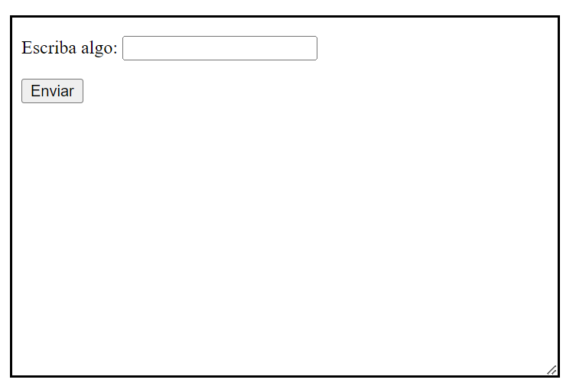
Funciones is_
<?php
$dato = recoge("dato");
if ($dato == "") {
print " <p>No ha escrito nada.</p>\n";
print "\n";
} elseif (!is_numeric($dato)) {
print " <p>NO ha escrito un número: <strong>$dato</strong>.</p>\n";
print "\n";
} else {
print " <p>Ha escrito un número: <strong>$dato</strong>.</p>\n";
print "\n";
}
?>

Slide 9
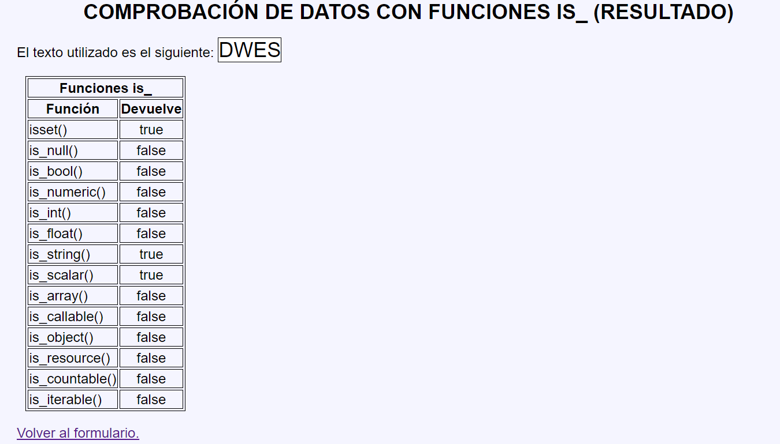
Funciones is_ ejercicio

Slide 10
Funciones ctype_
Las funciones ctype_ son un conjunto de funciones booleanas que devuelven si todos los caracteres de una cadena son de una categoría determinada, de acuerdo con el juego de caracteres local.

Slide 11
Funciones ctype_
Función | Tipo de datos
ctype_alnum($valor) | alfanuméricos
ctype_alpha($valor) | alfabéticos (mayúsculas o minúsculas, con acentos, ñ, ç, etc)
ctype_cntrl($valor) | caracteres de control (salto de línea, tabulador, etc)
ctype_digit($valor) | dígitos
ctype_graph($valor) | caracteres imprimibles (excepto espacios)
ctype_lower($valor) | minúsculas
ctype_print($valor) | caracteres imprimibles
ctype_punct($valor) | signos de puntuación (caracteres imprimibles que no son alfanuméricos ni espacios en blanco
ctype_space($valor) | espacios en blanco (espacios, tabuladores, saltos de línea, etc)
ctype_upper($valor) | mayúsculas
ctype_xdigit($valor) | dígitos hexadecimales

Slide 12
Funciones ctype_
Estas funciones se pueden aplicar a los datos recibidos de un formulario ya que estas funciones trabajan con cadenas. El problema es que normalmente en una cadena se encuentran caracteres de distintas categorías (letras, números, espacios, puntuación, etc.) y en ese caso estas funciones devuelven el resultado false. Quizás la más útil es:
la función ctype_digit(), que evalúa si todos los caracteres son dígitos, por lo que permite identificar los números enteros positivos (sin punto decimal ni signo negativo)
El ejemplo siguiente muestra el uso de la función ctype_digit().

Slide 13
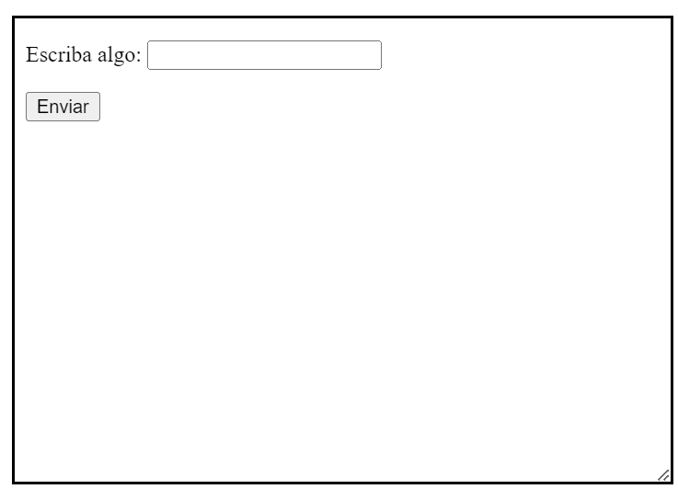
Funciones ctype_
<?php
$dato = recoge("dato");
if ($dato == "") {
print " <p>No ha escrito nada.</p>\n";
print "\n";
} elseif (!ctype_digit($dato)) {
print " <p>NO ha escrito un entero positivo: <strong>$dato</strong>.</p>\n";
print "\n";
} else {
print " <p>Ha escrito un entero positivo: <strong>$dato</strong>.</p>\n";
print "\n";
}
?>

Slide 14
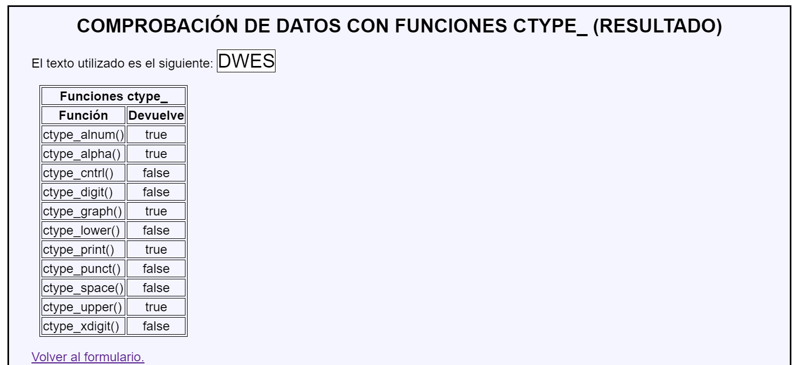
Funciones ctype_

Slide 15
Funciones filter
Las funciones filter se crearon como extensión PECL, pero se incluyeron en PHP 5.2 (2006).
La función filter más simple es la función filter_var($valor [, $filtro [, $opciones]]), que devuelve los datos filtrados o false si el filtro falla.
Los filtros predefinidos de validación son los siguientes:

Slide 16
Funciones ctype_
Filtro | Tipo de datos
FILTER_VALIDATE_BOOL FILTER_VALIDATE_BOOLEAN | booleano
FILTER_VALIDATE_INT | entero
FILTER_VALIDATE_FLOAT | float
FILTER_VALIDATE_REGEXP | expresión regular
FILTER_VALIDATE_DOMAIN | dominio web
FILTER_VALIDATE_URL | URL no internacionalizada
FILTER_VALIDATE_EMAIL | dirección de correo
FILTER_VALIDATE_IP | dirección IP
FILTER_VALIDATE_MAC | dirección MAC física

Slide 17
Funciones filter
En el caso de las funciones anteriores (funciones is_ y funciones ctype_) estas se pueden utilizar directamente en las condiciones de los bloques if ... elseif ... else ... puesto que devuelven un valor lógico. En el caso de la función filter_var() esta únicamente devuelve un valor lógico cuando el valor no pasa el filtro. Cuando el valor sí que pasa el filtro, la función devuelve el propio valor.
Por ello resulta aconsejable hacer una comparación de tipo con el valor false para detectar que el valor no ha pasado el filtro, como muestra el siguiente ejemplo.

Slide 18
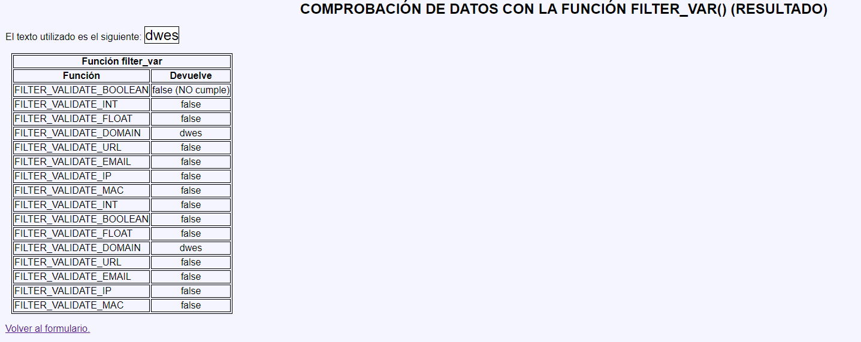
Funciones filter
<?php
$dato = recoge("dato");
if ($dato == "") {
print " <p>No ha escrito nada.</p>\n";
print "\n";
} elseif (filter_var($dato, FILTER_VALIDATE_INT) === false) {
print " <p>NO ha escrito un número entero: <strong>$dato</strong>.</p>\n";
print "\n";
} else {
print " <p>Ha escrito un número entero: <strong>$dato</strong>.</p>\n";
print "\n";
}
?>

Slide 19
Funciones xxx_exists()
Función function_exists()
La función booleana function_exists() devuelve si la función existe o no.
Algunas de las funciones que se comentan en esta página no existen en versiones antiguas de PHP que todavía se utilizan, por lo que puede ser conveniente comprobar si una función existe antes de utilizarla.
El ejemplo siguiente muestra el uso de la función function_exists().

Slide 20
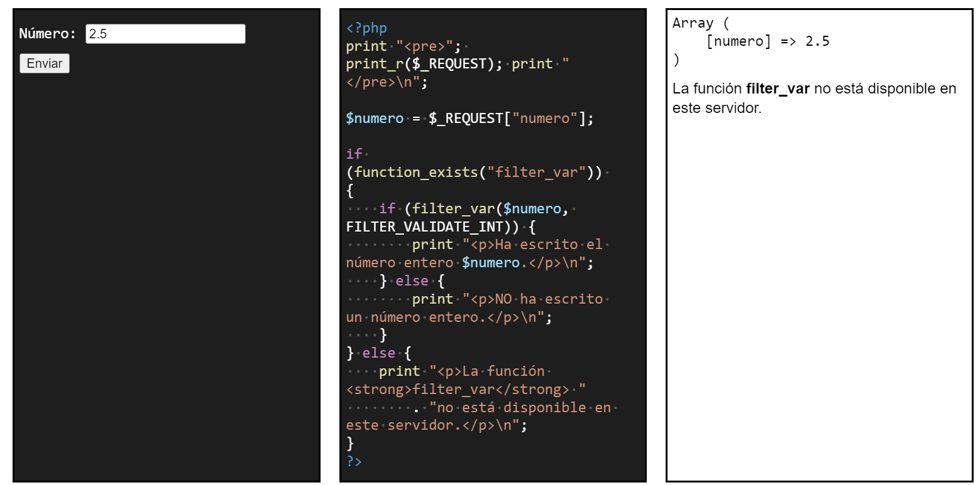
Funciones xxx_exists()
Función function_exists()

